Slide 1
§4.2 中心极限定理
1.为何正态分布在概率论中占
有极其重要的地位？
中心极
限定理
2.大样本统计推断的理论基础
是什么？

Slide 2
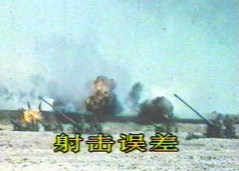

中心极限定理的客观背景
在实际问题中许多随机变量是由相互独立随机因素的综合（或和)影响所形成的.
例如：炮弹射击的
落点与目标的偏差，
就受着许多随机因
素（如瞄准，空气
阻力，炮弹或炮身结构等）综合影响的.每个随机因素的对弹着点（随机变量和）所起的作用都是很小的.那么弹着点服从怎样分布哪 ？

Slide 3

自从高斯指出测量误差服从正态
分布之后，人们发现，正态分布在
自然界中极为常见.
高斯
如果一个随机变量是由大量相互独立的随机因
素的综合影响所造成，而每一个别因素对这种综合
影响中所起的作用不大. 则这种随机变量一般都
服从或近似服从正态分布.
现在我们就来研究独立随机变量之和所特有
的规律性问题.
当n无限增大时，这个和的极限分布是什么呢？

Slide 4
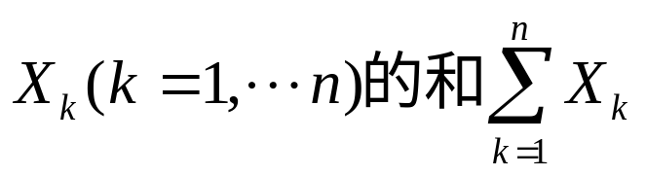
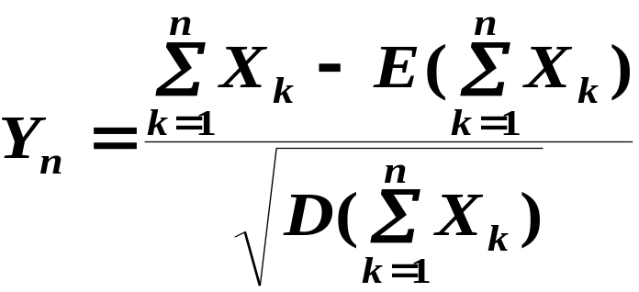
由于无穷个随机变量之和可能趋于∞，故我们
不研究n个随机变量之和本身而考虑它的标准化的随
机变量.即考虑随机变量

Slide 5
设相互独立的随机变量
服从同一分布，且
有辛钦大树定律可知：当n足够大时
，

Slide 6
有该不等式可以粗略的估计出概率的近似值，
但有时需要准确的计算概率的近似值。
说明1.若已知{Xn}相互独立且同时服从
则有正态分布的性质知：

Slide 7
——正态分布的线性性

Slide 8
2.若 {Xn}不服从正态分布则需要计算
的分布，这不容易。
3.经过长期实践及研究表明：当n足够大时，
总可以认为 近似服从于正态分布
4.有关无穷多个随机变量和的分布律的结论
习惯上称为中心极限定理

Slide 9
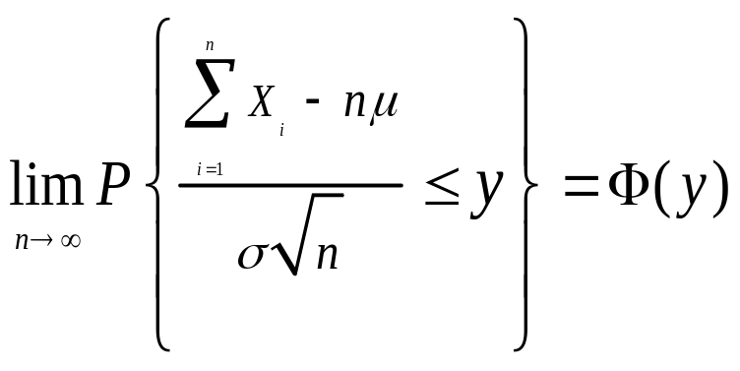
4.2.2 独立同分布下的中心极限定理
定理4.2.1 林德贝格—勒维中心极限定理
设 {X_{n}} 为独立同分布随机变量序列，数学期望为μ, 方差为 σ²>0，则当 n 充分大时，有
应用之例: 正态随机数的产生； 误差分析

Slide 10
注
记
则 Y_{n} 为
的标准化随机变量.
即 n 足够大时，Y _{n} 的分布函数近似于标准正态随机
变量的分布函数

Slide 11
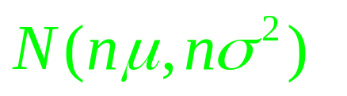
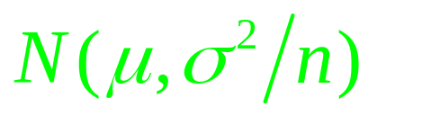
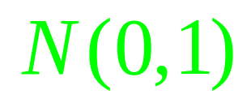
变形形式

Slide 12
中心极限定理的意义
在第二章曾讲过有许多随机现象服从
正态分布
是由于许多彼次没有什么相依关
系、对随机现象谁也不能起突出影响，而
均匀地起到微小作用的随机因素共同作用
(即这些因素的叠加)的结果.
若联系于此随机现象的随机变量为X ，
则它可被看成为许多相互独立的起微小作
用的因素X_{k}的总和 ，而这个总和服从
或近似服从正态分布.

Slide 13
下面演示不难看到中心极限定理的客观背景
f
g
h
x
0
1
2
3
例:20个0-1分布的和的分布
几个(0,1)上均匀分布的和的分布
X₁ ~f(x)
X₁ +X₂~g(x)
X₁ +X₂+X₃~ h(x)

Slide 14


对此现象还
可举个有趣
的例子——
高尔顿钉板
试验—— 加
以说明.
n— 钉子层数
0
3

Slide 15
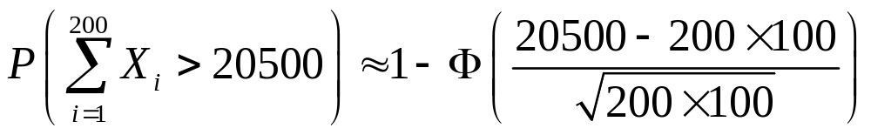

例4.2.1 每袋味精的净重为随机变量，平均重量为 100克，标准差为10克. 一箱内装200袋味精，求一箱味精的净重大于20500克的概率?
解:
设箱中第 i 袋味精的净重为 X_{i}, 则X_{i} 独立同分布，
且 E(X_{i})=100，Var(X_{i}) =100，
由中心极限定理得，所求概率为：
= 0.0002
故一箱味精的净重大于20500克的概率为0.0002. (很小)

Slide 16
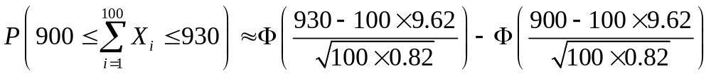
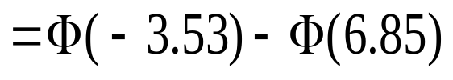
例4.2.2 设 X 为一次射击中命中的环数，其分布列为
X
10 9 8 7 6
P
0.8 0.1 0.05 0.02 0.03
求100次射击中命中环数在900环到930环之间的概率.
解: 设 X_{i} 为第 i 次射击命中的环数，则X_{i} 独立同分布，
且 E(X_{i}) =9.62，Var(X_{i}) =0.82，故
= 0.99979

Slide 17
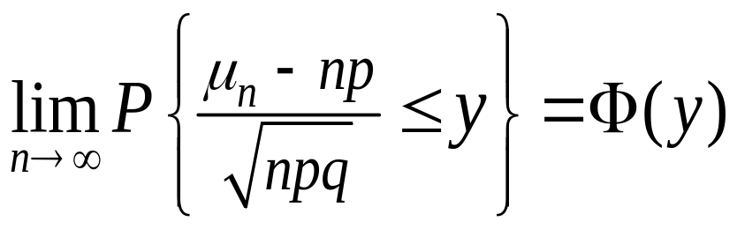
4.2.3 二项分布的正态近似
定理4.2.2 棣莫弗—拉普拉斯中心极限定理
设μ_{n} 为服从二项分布 b(n, p) 的随机变量，则当 n 充分大时，有
μ_{n} ~ N (np , np(1-p)) (近似)
是林德贝格—勒维中心极限定理的特例.

Slide 18
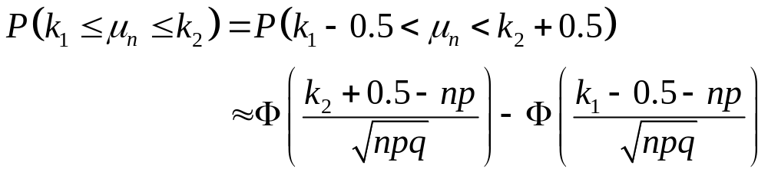
注 意 点 (1)
对任意的 a < b,
二项分布是离散分布，而正态分布是连续分布，
所以用正态分布作为二项分布的近似时，可作
如下修正：

Slide 19
注 意 点 (2)
中心极限定理的应用有三大类：
i) 已知 n 和 y，求概率；
ii) 已知 n 和概率，求y ；
iii) 已知 y 和概率，求 n .

Slide 20
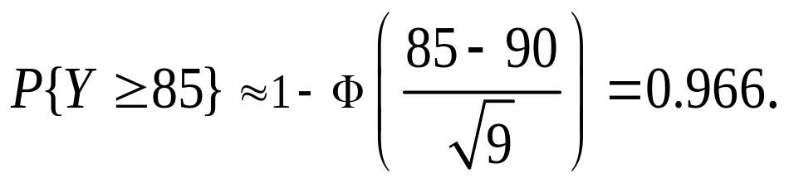
一、给定 n 和 y，求概率
例4.2.3 100个独立工作(工作的概率为0.9)的部件组成一个系统，求系统中至少有85个部件工作的概率.
解：用
X_{i}=1表示第i个部件正常工作, 反之记为X_{i}=0.
又记Y=X₁+X₂+…+X₁₀₀，则 E(Y)=90，Var(Y)=9.
由此得：

Slide 21
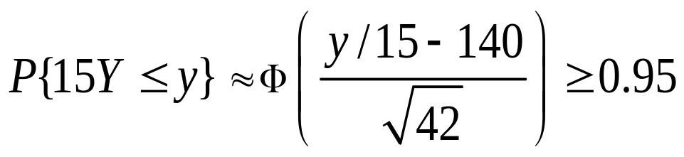
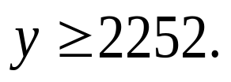
二、给定 n 和概率，求 y
例4.2.4 有200台独立工作(工作的概率为0.7)的机床，
每台机床工作时需15kw电力. 问共需多少电力, 才可
有95%的可能性保证正常生产?
解：用
X_{i}=1表示第i台机床正常工作, 反之记为X_{i}=0.
又记Y=X₁+X₂+…+X₂₀₀，则 E(Y)=140，Var(Y)=42.
设供电量为y, 则从
中解得

Slide 22
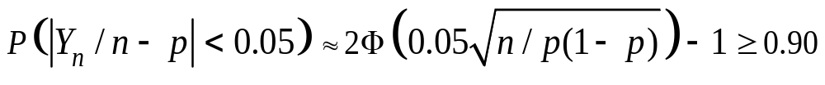
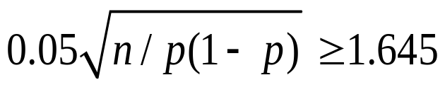
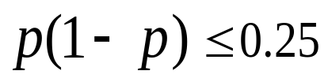

三、给定 y 和概率，求 n
例4.2.5 用调查对象中的收看比例 k/n 作为某电视节
目的收视率 p 的估计。 要有 90％ 的把握，使k/n与p
的差异不大于0.05，问至少要调查多少对象？
解：用
Y_{n}表示n 个调查对象中收看此节目的人数，则
Y_{n} 服从 b(n, p) 分布，k 为Y_{n}的实际取值。
根据题意
从中解得
又由
可解得
n = 271

Slide 23
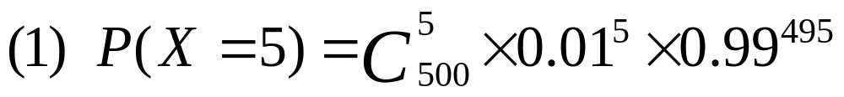
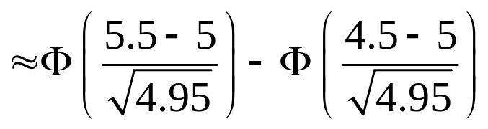
例4.2.6 设每颗炮弹命中目标的概率为0.01，
求500发炮弹中命中 5 发的概率.
解: 设 X 表示命中的炮弹数, 则
X ~ b(500, 0.01)
＝0.17635
(2) 应用正态逼近:
P(X=5) = P(4.5 < X < 5.5)
= 0.1742

Slide 24
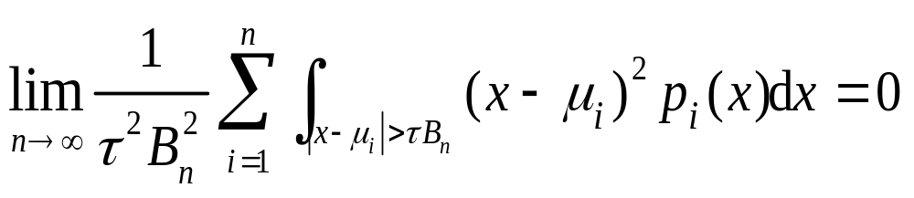
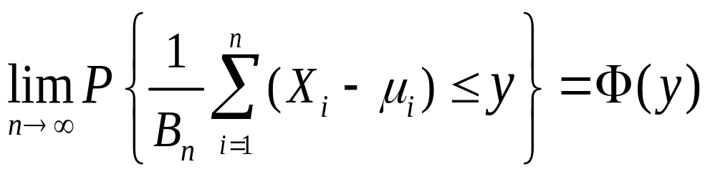
4.2.4 独立不同分布下的中心极限定理
定理4.2.3 林德贝格中心极限定理
设{X_{n} }为独立随机变量序列，若任对 τ > 0，有
林德贝格条件
则
其中B_{n}=σ(ΣX_{i}),E(X_{i})=μ_{i}

Slide 25
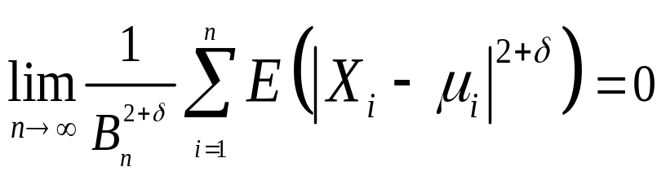
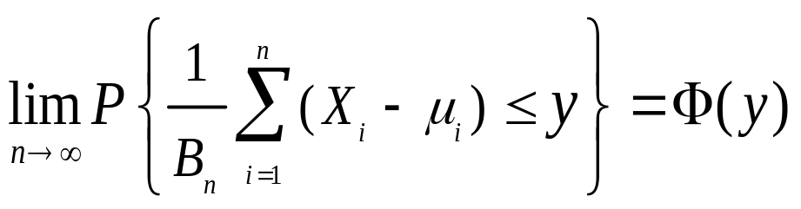
李雅普诺夫中心极限定理
林德贝格条件较难验证.
定理4.2.4 李雅普诺夫中心极限定理
设{X_{n} }为独立随机变量序列，若存在 δ > 0，满足：
李雅普诺夫条件
则

Slide 26
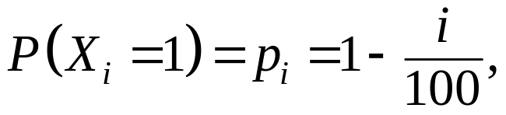
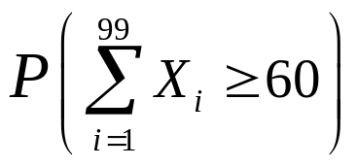
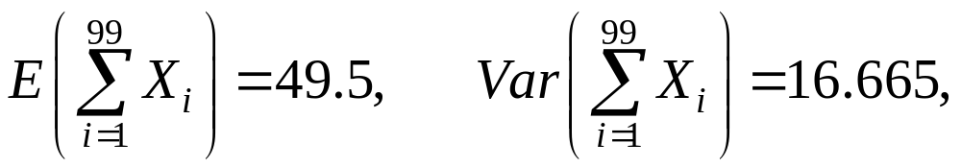
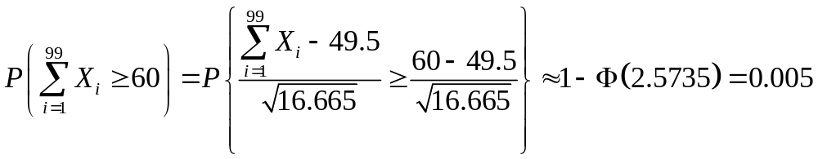
例4.2.7 设 X₁, X₂ , …. , X₉₉相互独立, 且服从不同的
0--1分布
试求
解: 设 X₁₀₀, X₁₀₁, ….相互独立, 且与X₉₉同分布,
则可以验证{X_{n}}满足δ =1的李雅普诺夫条件，且
由此得

Slide 27
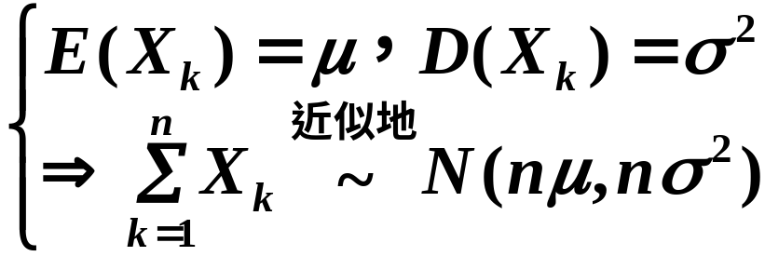



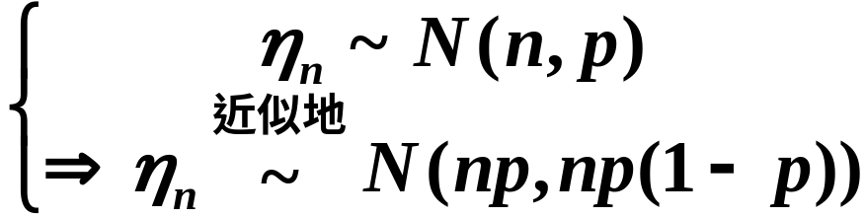
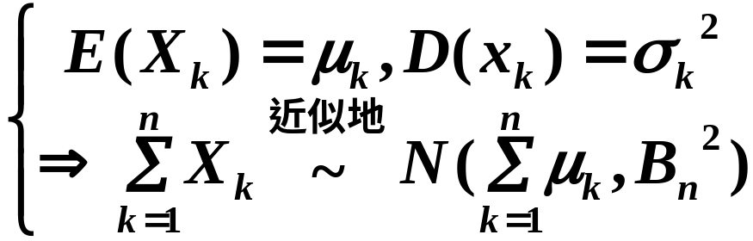

小结
中
心
极
限
定
理
注

Slide 28
练习
1. 炮火轰击敌方防御工事 100 次, 每次
轰击命中的炮弹数服从同一分布, 其数学
期望为 2 , 均方差为1.5. 若各次轰击命中
的炮弹数是相互独立的, 求100 次轰击
(1) 至少命中180发炮弹的概率;
(2) 命中的炮弹数不到200发的概率.

Slide 29
解 设 X _{k} 表示第 k 次轰击命中的炮弹数
相互独立，
设 X 表示100次轰击命中的炮弹数, 则
由独立同分布中心极限定理, 有

Slide 30
(1)
(2)

Slide 31
设有一批种子，其中良种占1/6.
试估计在任选的6000粒种子中，良种
比例与 1/6 比较上下不超过1%的概率.
解 设 X 表示6000粒种子中的良种数 ,
则
X ~ B( 6000 , 1/6 )
由棣莫佛—拉普拉斯中心极限定理,
有

Slide 33
比较几个近似计算的结果
二项分布(精确结果)
中心极限定理
Poisson 分布
Chebyshev 不等式

Slide 34
*补充作业
设某农贸市场某种商品每日的价格的变化是个相互独立且均值为0, 方差为σ ² = 2的随机变量 Y_{n}，并满足
其中X_{n}是第n天该商品的价格.如果今天的价格为100，求18天后该商品的价格在 96 与 104 之间的概率.

Slide 35
解 设X₀表示今天该商品的价格,X₁₈ 为18
天后该商品的价格, 则
得

Slide 36
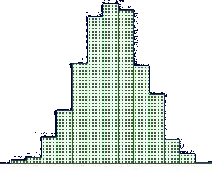
这一节我们介绍了中心极限定理
中心极限定理是概率论中最著名的结果之一，
它不仅提供了计算独立随机变量之和的近似概率的
简单方法，而且有助于解释为什么很多自然群体的
经验频率呈现出钟形曲线这一值得注意的事实.
在后面的课程中，
我们还将经常用到
中心极限定理.

